Slide 1
팀프로젝트

Slide 2
목차
01
조 이름과 조원
역할 분담
03
개발환경 소개
조 소개
개발환경
02
04
주제 선정의 기준
주제와 가설 그리고 데이터
주제 선정의 기준
주제와 가설 그리고 데이터
주제
주제

Slide 3
조 소개
분석해조
김진영
나인혁
임혜수
윤지우
자료조사
시각화
자료조사
PPT
시각화
코드 발표
코드 발표
가설 발표

Slide 4
주제 선정

Slide 5
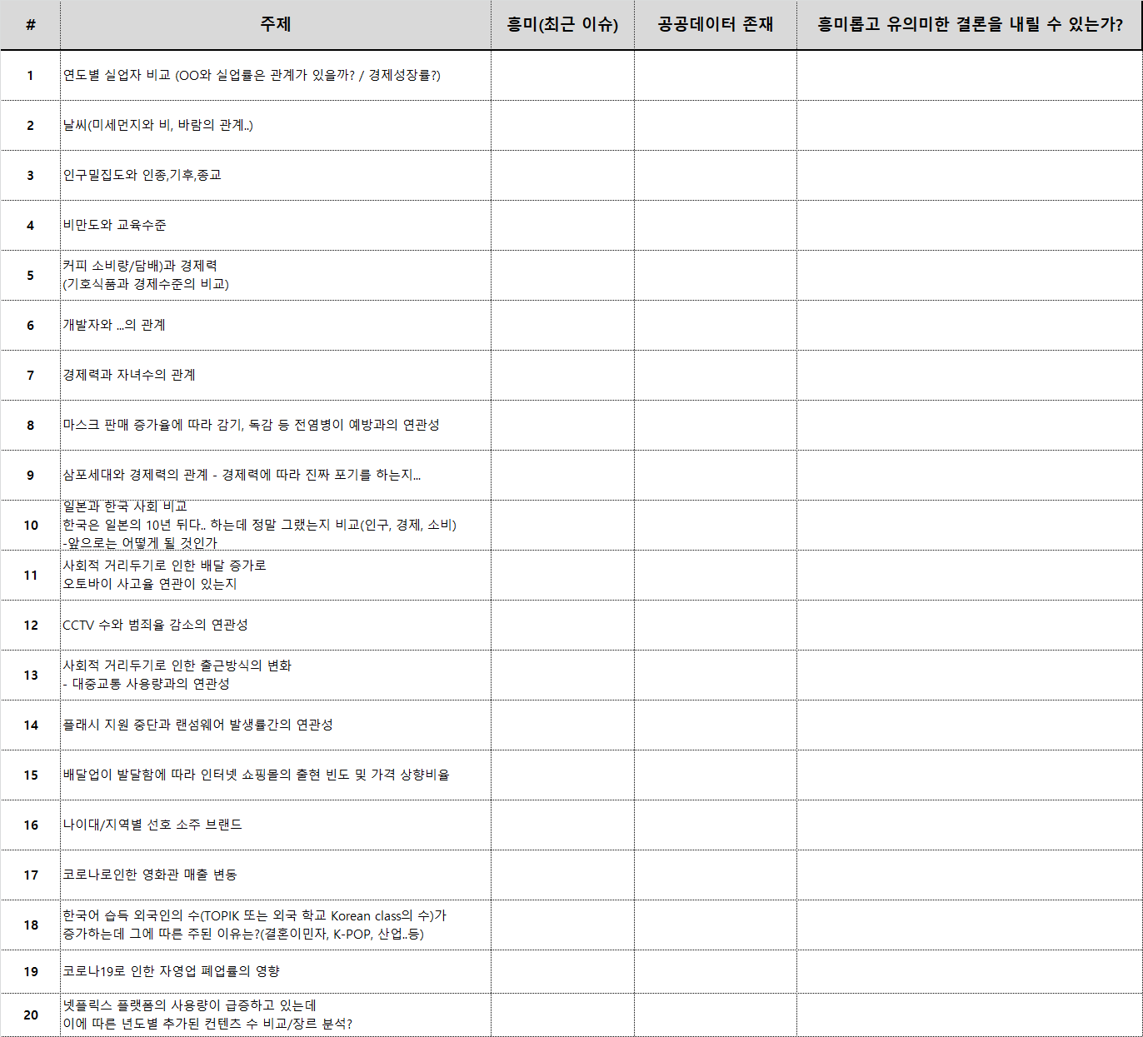
주제 선정

Slide 6



주제선정 기준
01
02
03
흥미로운가
유의미한 결론
할 수 있는가

Slide 7

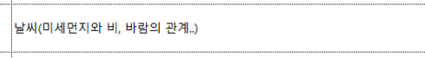
주제선정 기준

Slide 8

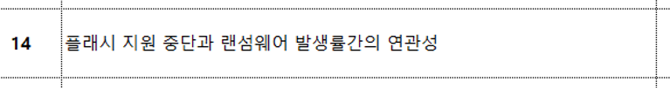
주제선정 기준

Slide 9
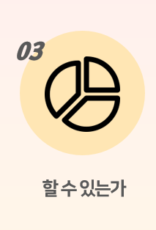
주제선정 기준

Slide 10
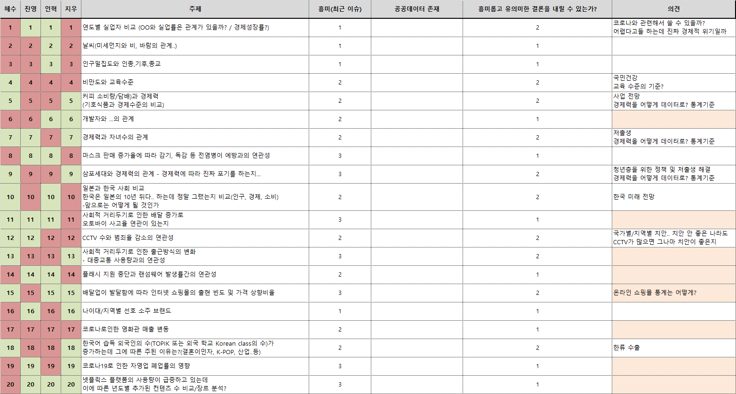
주제 선정

Slide 11
주제 선정
주 제 | 소주제 및 가설 | 데이터 접근방식
경제력과 교육수준 사회적 지위 | 비만도 (국민건강을 위한 정책 방안) 자녀 수(저출생 해결 방안) 삼포세대(청년층을 위한 정책) | 학력별 수입 평균 초혼 연령
사회적 거리두기 배달과 인터넷 상업 | 배달 업체들의 평균 수익 배달 앱 사용량 증가율 (상업적 측면 이용) | 앱 설치 회수 소비자 이용량 평균수익 데이터
문화 산업 | Netflix의 상업적 측면에서 어떠한 장르의 작품을 배급 받고 제공하는 것이 좋을까 | 새로 추가되는 컨텐츠의 장르와 사용자층을 분석
범죄 예방 | CCTV 수와 범죄율의 연관성 → CCTV 찬성과 반대 | CCTV 설치 수와 연도별 범죄율 데이터 비교

Slide 12
주제 선정
주 제 | 탈락한 주제들 | 주제 탈락 이유
경제력과 교육수준 사회적 지위 | 비만도 (국민건강을 위한 정책 방안) 자녀 수(저출생 해결 방안) 삼포세대(청년층을 위한 정책) | 비만 예방 및 감소에 대한 정책 방안 제시의 어려움
사회적 거리두기 배달과 인터넷 상업 | 배달 업체들의 평균 수익 배달 앱 사용량 증가율 (상업적 측면 이용) | ‘배달의 민족’ 등 배달 서비스 데이터 유료 제공
문화 산업 | Netflix의 상업적 측면에서 어떠한 장르의 작품을 배급 받고 제공하는 것이 좋을까 | 사용자 별 개인정보 데이터가 없다.
범죄 예방 | CCTV 수와 범죄율의 연관성 → CCTV 찬성과 반대

Slide 13
주제선정 기준
주 제 | 소주제 및 가설 | 데이터 접근방식
경제력과 교육수준 사회적 지위 | 삼포세대(청년층을 위한 정책) | 학력별 수입 평균 초혼 연령
정부예산과 CCTV | CCTV 수와 범죄율의 연관성 → CCTV 찬성과 반대 | CCTV 설치 수와 연도별 범죄율 데이터 비교

Slide 14


개발 환경

Slide 15
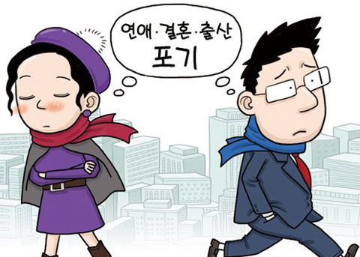
대한민국의 삼포세대
삼 포 세 대 란?
의미
연애, 결혼, 출산 세 가지를 포기한다는 뜻
현재 대한민국 청년층 사이의 암울한 현실을 일컫는 단어
원인
개인주의의 확산
부족한 경제력
불확실한 미래에 대한 불안감

Slide 16
대한민국의 삼포세대
주 제 | 데이터 분석 가설 | 데이터 접근방식
대한민국의 삼포세대 | 삼포세대는 실재하는 문제인가? (1차 산업 종사자 감소 등..) | 대한민국과 OECD 국가와의 데이터 비교

Slide 17

대한민국의 삼포세대

Slide 18
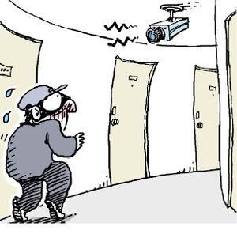
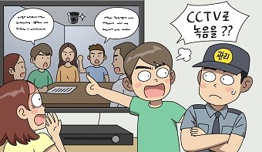
대한민국의 CCTV
CCTV 이슈
범죄방지를 위한 CCTV 증가 vs. 개인의 사생활 침해의 문제
‘분석해조’에서는 CCTV가 정말로 범죄 발생율을 낮추고 있는지 알고 싶다.

Slide 19
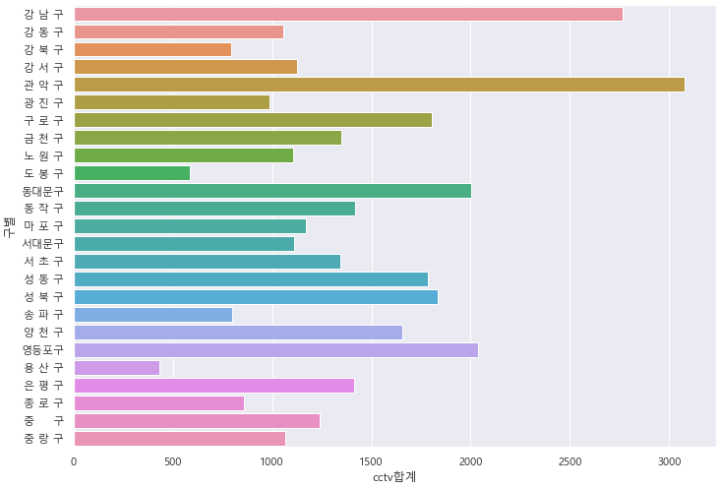
대한민국의 CCTV
CCTV의 실효성
서울특별시 일부 지역의 CCTV 설치 증가율과 범죄 발생율을 비교해서 CCTV와 5대 범죄(살인, 강도, 성폭행, 절도, 폭력 등)와의 상관성 시각화

Slide 20
자료 출처
자료 제목 | 자료 출처
OECD와 한국 학력별 인구 및 취업률 | E-나라지표 | https://www.index.go.kr/potal/main/EachDtlPageDetail.do?idx_cd=1530
결혼, 남자는 학력높을 수록 빨리, 여자는 늦게 왜? | 경향신문 | http://news.khan.co.kr/kh_news/khan_art_view.html?art_id=201705231619001
국가별 초산 평균 연령 | OECD 국가 통계 | https://stats.oecd.org/Index.aspx?DataSetCode=FAMILY
OECD 국가별 학력 | OECD 국가 통계 | https://data.oecd.org/eduatt/adult-education-level
서울시 5대 범죄 발생현황 | 서울 열린데이터 광장 | https://data.seoul.go.kr/dataList/316/C/2/datasetView.do
서울시 자치구별 CCTV | 서울 열린데이터 광장 | https://data.seoul.go.kr/dataList/OA-2734/C/1/datasetView.do

Slide 21
Thank
You
분석해조

Slide 22
대한민국의 CCTV

